Slide 1
TOÁN LỚP 3
CÁC SỐ CÓ BỐN CHỮ SỐ

Slide 2
Thứ Hai ngày ……. tháng 2 năm 2022
Toán
Các số có bốn chữ số
Yêu cầu cần đạt
- Nhận biết các số có bốn chữ số (các chữ số đều khác 0)
- Bước đầu biết đọc, viết các số có bốn chữ số và nhận ra giá trị của các chữ số theo vị trí của nó ở từng hàng
- Năng lực tự học, NL giải quyết vấn đề và sáng tạo, NL tư duy, năng lực giao tiếp, năng lực tính toán.
- Phẩm chất chăm chỉ, trách nhiệm, trung thực.

Slide 3
Toán
Các số có bốn chữ số
1000
400
20
3
* Số gồm 1 nghìn, 4 trăm, 2 chục, 3 đơn vị.
Hàng
Nghìn
Trăm
Chục
Đơn vị
1000
100
10
1
* Viết là:
1423.
100
10
1
100
1
* Đọc là: Một nghìn bốn trăm hai mươi ba.
100
1
4
2
3

Slide 4
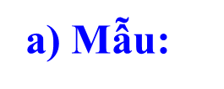
Bài 1: Viết ( theo mẫu)
Hàng
Nghìn
Trăm
Chục
Đơn vị
1000
100
10
1
1000
10
1
100
1000
10
1
10
1
10
3
2
5
4
* Viết số: 3254.
* Đọc số: Ba nghìn hai trăm năm mươi tư.

Slide 5
Bài 1: Viết ( theo mẫu)
b)
HÀNG
Nghìn
Trăm
Chục
Đơn vị
1000
100
10
1
1000
10
1
1000
1
10
1000
1
1000
5
1
3
4
* Viết số: ……….
5134
Năm nghìn một trăm ba mươi tư.
* Đọc số: ……………………………………...

Slide 6
Bài 2. Viết ( theo mẫu):
HÀNG
VIẾT SỐ
ĐỌC SỐ
Nghìn
Trăm
Chục
Đơn vị
7
0
0
Bảy nghìn năm trăm hai mươi tám
5
0
2
8
7528
8
1
9
4
8194
Tám nghìn một trăm chín mươi tư.
6
3675
Ba nghìn sáu trăm bảy mươi lăm.
3
7
7
5
2
9431
Chín nghìn bốn trăm ba mươi mốt.
9
4
3
1
1
9
4
2
1942
Một nghìn chín trăm bốn mươi hai.

Slide 7
Bài 3. Số ?
a)
1950
1951
1952
1953
1954
1955
b)
3546
3547
3548
3549
3550
3551
c)
9822
9823
9824
9825
9826
9827
3260
d)
3260
3261
3262
3263
3264
3265

Slide 8
Bài 4: Viết tiếp số thích hợp vào dưới mỗi vạch của tia số:
0
1000
2000
3000
4000
5000
6000
7000
8000
9000

Slide 9
Dặn dò
Về nhà xem lại bài.
Chuẩn bị bài: Luyện tập.

Slide 10
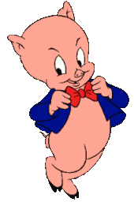
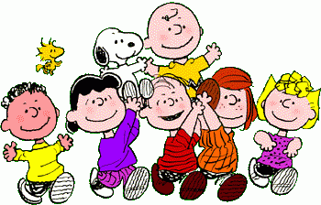
CHÀO CÁC EM !

